Slide 1
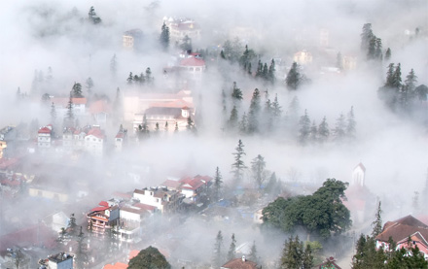
Văn bản: LÆng lÏ Sa Pa
NguyÔn Thµnh Long

Slide 2
I. MỤC TIÊU CẦN ĐẠT.
1.Kiến thức:
+ Vẻ đẹp của hình tượng con người thầm lặng cống hiến quên mình vì Tổ quốc trong tác phẩm.
+ Nghệ thuật kể chuyện, miêu tả sinh động, hấp dẫn trong truyện.
2. Năng lực:
+ KĨ năng giao tiếp, trình bày, lắng nghe tích cực, đọc hợp tác, học theo nhóm, tìm kiếm và xử lí thông tin.v.v.
3. Phẩm chất:
+ Giáo dục học sinh biết yêu những con người chân chính, tìm được hạnh phúc trong lao động xây dựng đất nước.

Slide 3
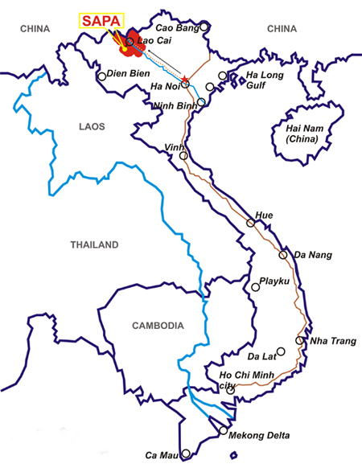
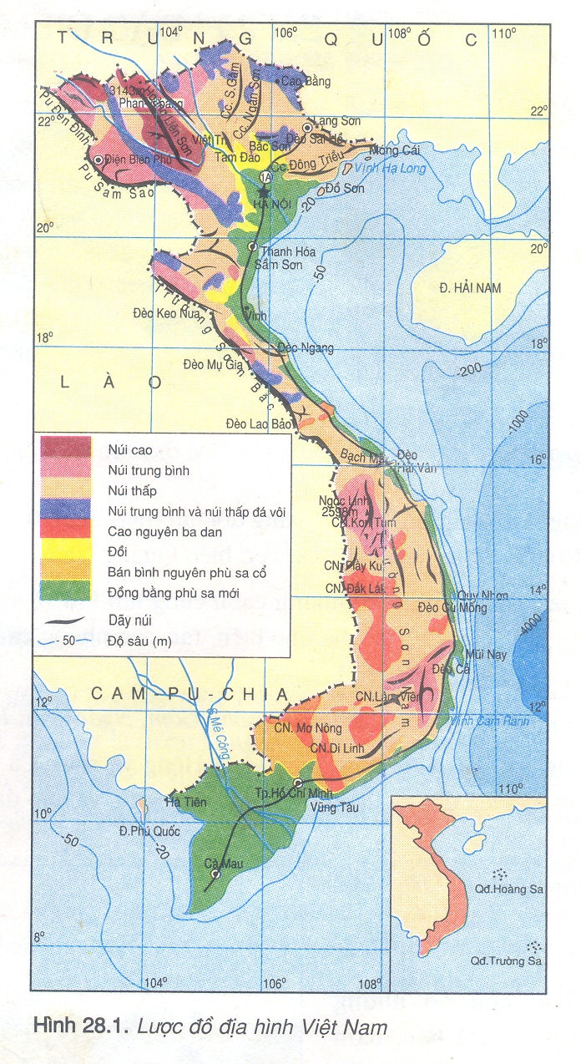

Slide 4
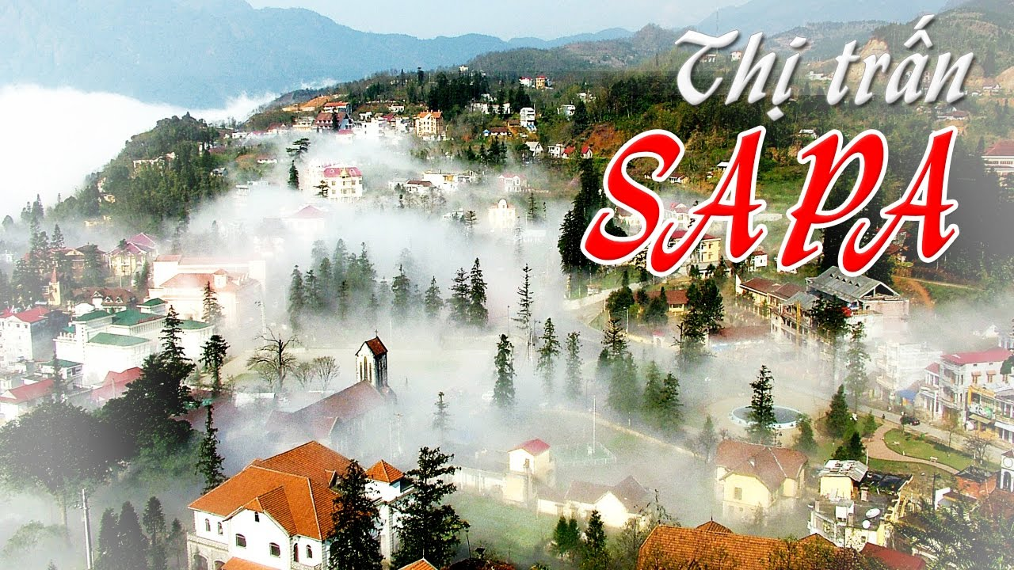

Slide 5
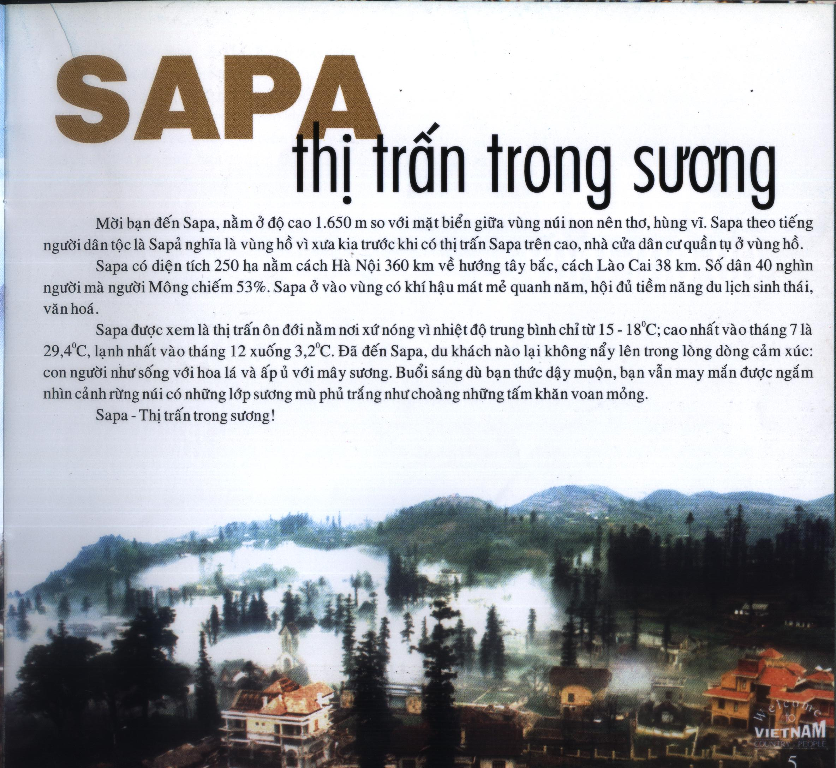

Slide 6
I. GIỚI THIỆU TÁC GIẢ- TÁC PHẨM
Hãy đọc chú thích và đoạn trích rồi trình bày theo các gợi ý sau:
1, Tác giả
2, Tác phẩm
- Hoàn cảnh sáng tác tác phẩm
- Thể loại
- Ngôi kể, tác dụng
- Phương thức biểu đạt
- Bố cục
- Nhân vật
- Điểm nhìn trần thuật của tác giả
- Chủ đề truyện
- Tình huống truyện, ý nghĩa của tình huống truyện
- Ý nghĩa nhan đề: Lặng lẽ SaPa.
- Tóm tắt văn bản

Slide 7
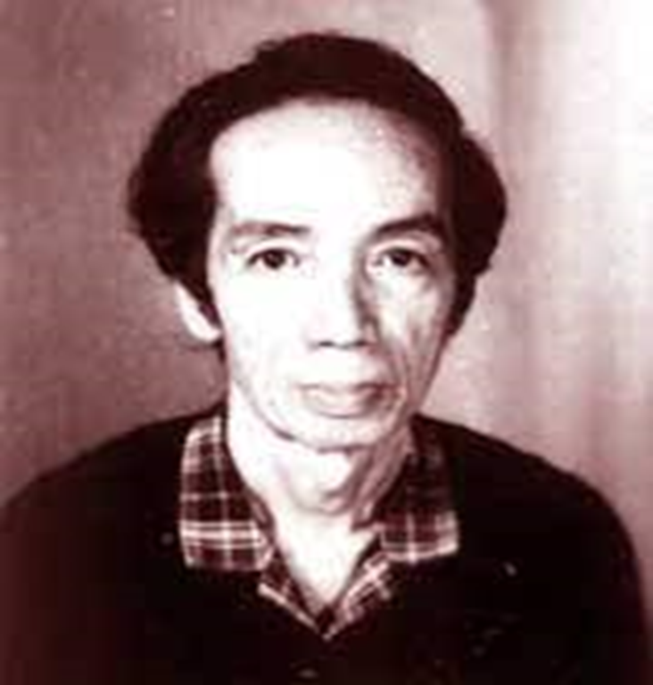
I. GIỚI THIỆU TÁC GIẢ- TÁC PHẨM:
1. Tác giả:
– Nguyễn Thành Long (1925-1991), quê ở Quảng Nam.
- Ông viết văn từ thời kháng chiến chống Pháp, là cây bút chuyên viết truyện ngắn và kí.
2. Tác phẩm:
Truyện ngắn là kết quả sau chuyến đi thực tế ở Lào Cai của tác giả vào mùa hè năm1970. In trong tập “Giữa trong xanh” (1972)
*.Thể loại:
Truyện ngắn
*. Ngôi kể:
Ngôi thứ 3
Tác dụng: làm cho câu chuyện chân thực, khách quan, mặt khác có điều kiện thuận lợi để làm nổi bật chất trữ tình, đào sâu suy nghĩ của nhân vật, phù hợp với suy nghĩ của tác giả.

Slide 8
*Phương thức biểu đạt:
Tự sự kết hợp miêu tả, biểu cảm, bình luận
*Bố cục:
3 phần
- Đoạn 1: Từ đầu… “ Kìa, anh ta kia”
->Bác lái xe giới thiệu về anh TN
- Đoạn 2: Tiếp… “ không có vật gì như thế”
-> Cuộc gặp gỡ giữa ông họa sĩ, cô kĩ sư và anh thanh niên
- Đoạn 3: Còn lại
->Cuộc chia tay cảm động.

Slide 9
*Nhân vật
- Nhân vật chính: Anh thanh niên
- Nhân vật đi qua Sa Pa: Bác lái xe, ông họa sĩ, cô kĩ sư
- Nhân vật ở Sa Pa: anh bạn đồng nghiệp trên đỉnh Phan-xi-pang: Ông kĩ sư vườn rau, anh nghiên cứu bản đồ sét
*. Điểm nhìn trần thuật:
nhân vật ông họa sĩ
*Chủ đề
Truyện ca ngợi những con người lao động âm thầm trong công cuộc xây dựng chủ nghĩa xã hội ở miền Bắc.

Slide 10
* Tình huống truyện:
– Truyện ngắn “Lặng lẽ Sa Pa” được xây dựng xoay quanh một tình huống truyện khá đơn giản mà tự nhiên: Đó chính là cuộc gặp gỡ tình cờ của mấy người khách trên chuyến xe lên Sa Pa với anh thanh niên làm công tác khí tượng trên đỉnh Yên Sơn.
* Ý nghĩa của tình huống truyện:
+ Tình huống gặp gỡ này là cơ hội thuận tiện để tác giả khắc hoạ "bức chân dung" nhân vật chính một cách tự nhiên, khách quan và tập trung, qua sự quan sát của các nhân vật khác và qua chính lời lẽ, hành động của anh.
+ Đồng thời, qua bức chân dung của người thanh niên, qua sự cảm nhận của các nhân vật khác về anh và những người như anh, tác giả đã làm nổi bật được chủ đề của tác phẩm

Slide 11
Ý nghĩa nhan đề:
- Nhan đề « Lặng lẽ Sa Pa » là một nhan đề giàu chất thơ, góp phần khắc họa chủ đề, tư tưởng của tác phẩm.
+ Lặng lẽ ngỡ đến một khung cảnh rất êm đềm, thanh tĩnh của Sa Pa.
+ Nhưng « Lặng lẽ » chỉ là cái không khí bên ngoài của cảnh vật. Đằng sau vẻ lặng lẽ ấy là sự miệt mài, nhiệt huyết, hăng say để cống hiến cho sự nghiệp xây dựng và bảo vệ tổ quốc.
+ Dưới vẻ Lặng lẽ của Sa Pa luôn có những con người âm thầm làm việc, cống hiến cho sự đổi thay của đất nước. Họ chính là những dòng sông cuộn chảy mang phù sa bồi đắp cho đất nước thêm đẹp giàu.
3. Chú thích

Slide 12
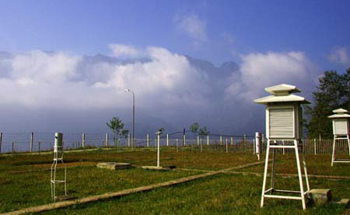
- Khí tượng: Là chuyên ngành khoa học nghiên cứu về khí hậu, thời tiết nhằm theo dõi và dự báo khí hậu, thời tiết.
- Vật lí địa cầu: khoa học nghiên cứu những tính chất vật lí của trái đất và các quá trình vật lí xảy ra trong trái đất và khí quyển.
- Máy nhật quang kí: máy đo cường độ ánh sáng mặt trời.

Slide 13
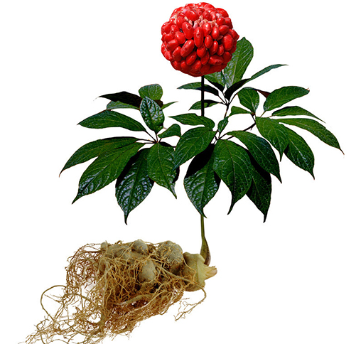
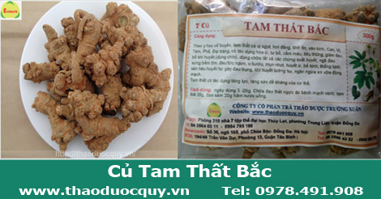
- Tam thất: Cây dược liệu, chỉ trồng được ở một số vùng núi cao, khí hậu mát, trồng lâu năm mới có củ, củ dùng làm thuốc bổ dưỡng và chữa bệnh.
- Máy bộ đàm: Máy liên lạc vô tuyến điện thoại loại nhỏ, có thể di chuyển dễ dàng.

Slide 14
Tóm tắt văn bản:
Trên chuyến xe khách từ Hà Nội lên Lào Cai, ông họa sĩ già,bác lái xe, cô kĩ sư trẻ tình cờ quen nhau. Bác lái xe đã giới thiệu cho ông họa sĩ và cô kĩ sư làm quen với anh thanh niên làm công tác khí tượng trên đỉnh Yên Sơn. Trong cuộc gặp gỡ 30 phút, anh thanh niên tặng hoa cho cô gái, pha trà và trò chuyện với mọi người về cuộc sống và công việc của anh. Ông họa sĩ muốn được vẽ chân dung anh. Anh thanh niên từ chối và giới thiệu với ông những người khác mà anh cho là xứng đáng hơn anh. Những con người tình cờ gặp nhau bỗng trở nên thân thiết. Khi chia tay, ông họa sĩ hứa sẽ quay trở lại, cô kĩ sư thấy xúc động, yên tâm hơn về quyết định lên Lào Cai công tác, còn anh thanh niên tặng mọi người một làn trứng.

Slide 15
II. Đọc - hiểu văn bản
II. Tìm hiểu văn bản
1. Bức tranh nên thơ về cảnh đẹp Sa Pa:
1.Tìm những câu văn
miêu tả cảnh sắc thiên nhiên
ở SaPa?
2.Nhận xét về nghệ thuật được tác giả
sử dụng khi miêu tả? Tác dụng của
những biện pháp nghệ thuật ấy?

Slide 16
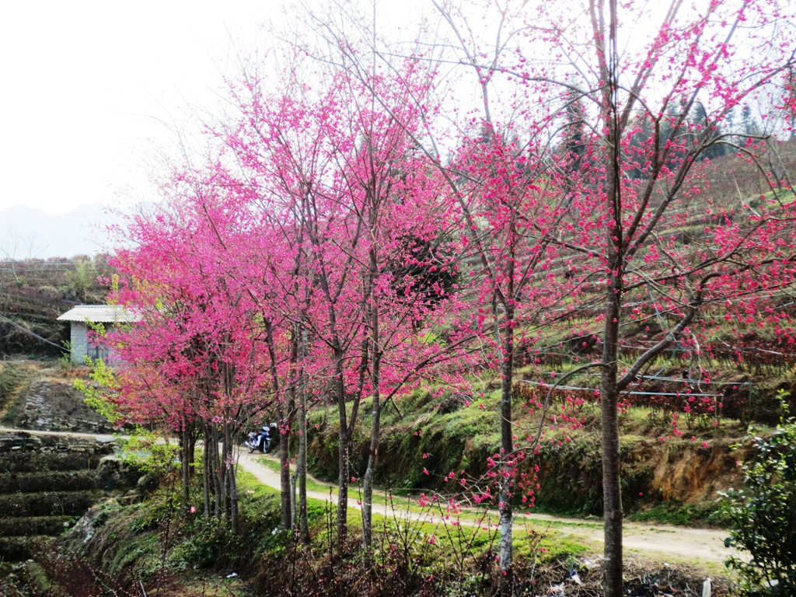
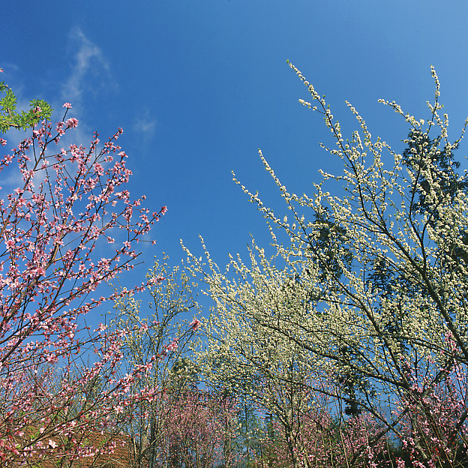
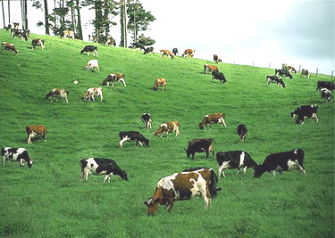
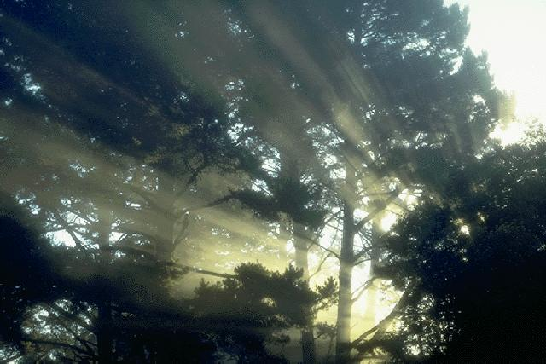
1. Bức tranh nên thơ về cảnh đẹp Sa Pa:
- Sa Pa bắt đầu với những rặng đào.
- Những đàn bò lang cổ …
- Nắng ... len tới, đốt cháy rừng cây
- Những cây thông …màu xanh của rừng.
- Mây bị nắng xua, cuộn tròn … lăn ... luồn cả vào gầm xe.
- ... nắng đã mạ bạc cả con đèo, ... như một bó đuốc lớn.
"N¾ng b©y giê b¾t ®Çu len tíi, ®èt ch¸y rõng c©y. Những c©y th«ng chØ cao qu¸ ®Çu, rung tÝt trong n¾ng những ngãn tay b»ng b¹c d­ưới c¸i nhìn bao che cña những c©y tö kinh thØnh tho¶ng nh« c¸i ®Çu mµu hoa cµ lªn trªn mµu xanh cña rõng.
[…] Và với những đàn bò lang cổ có đeo chuông ở các đồng cỏ trong lũng hai bên đường.
→ Vài nét chấm phá, nghệ thuật nhân hóa, so sánh, ngôn ngữ đặc sắc.
→ Vẻ đẹp thiên nhiên Sa Pa độc đáo, tươi sáng, thơ mộng, đầy sức sống.
=> Tình yêu thiên nhiên của tác giả.

Slide 17
2. Nhân vật anh thanh niên:
Tìm những chi tiết miêu tả, kể về những
phẩm chất tốt đẹp của anh thanh niên?
Cho biết đó là những phẩm chất nào?
1. Lòng yêu nghề,tinh thần trách nhiệm với công việc:
2. Một người có tinh thần lạc quan và yêu tha thiết cuộc sống
3.Một con người chân thành, cởi mở và hiếu khách
4. Một con người khiêm tốn, thành thật

Slide 18
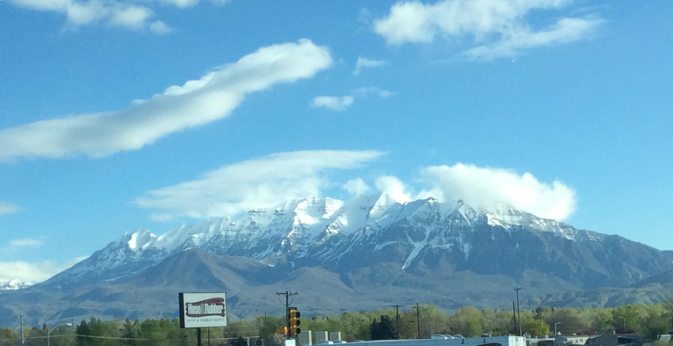
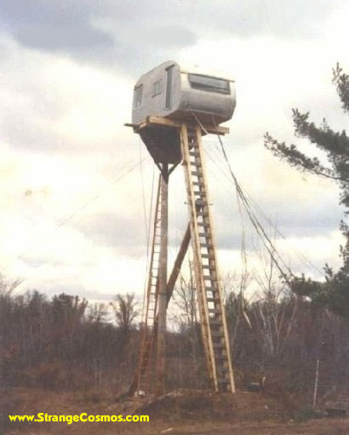
2. Nhân vật anh thanh niên :
?Qua câu chuyện giữa các nhận vật, chúng ta hiểu nhiều về anh thanh niên. Hãy nêu hoàn cảnh sống và làm việc của anh?
a.Hoàn cảnh sống và làm việc:
-Anh thanh niên 27 tuổi sống và làm việc một mình trên đỉnh núi cao 2600m, quanh năm làm bạn với mây mù và cây cỏ.
– Anh làm công tác khí tượng kiêm vật lí địa cầu .Công việc của anh là: “đo gió, đo mưa, đo nắng, tính mây, đo chấn động mặt đất, dựa vào công việc báo trước thời tiết hàng ngày, phục vụ sản xuất, phục vụ chiến đấu”.
- Công việc: “đo gió, đo mưa, đo nắng, tính mây, đo chấn động mặt đất, dự vào việc báo trước thời tiết hàng ngày phục vụ sản xuất, chiến đấu.”
- Công việc ấy đòi hỏi phải tỉ mỉ, chính xác và có tinh thần trách nhiệm cao
Nhưng cái gian khổ nhất là phải vượt qua được sự cô đơn, vắng vẻ, quanh năm suốt tháng một mình trên đỉnh núi cao không một bóng người
-> Hoàn cảnh sống thật khó khăn và hết sức đặc biệt.

Slide 19
?Điều gì đã giúp anh vượt qua được hoàn cảnh ấy? Dẫn chứng?
2. Nhân vật anh thanh niên:
b) Những phẩm chất đẹp của anh thanh niên:
+ Chấp nhận sống và làm việc trong một hoàn cảnh, môi trường đặc biệt: trên đỉnh núi Yên Sơn cao 2600m, quanh năm chỉ có cỏ cây và mây mù lạnh lẽo.
- Một người yêu nghề, dám chấp nhận hi sinh:
=> Qua lời anh kể và lời bộc bạch này, ta hiểu rằng anh đã thực sự tìm thấy niềm vui và hạnh phúc trong công việc thầm lặng giữa Sa Pa và sương mù bao phủ. Yêu công việc, xem công việc là bạn. Hạnh phúc là được cống hiến
+ Coi công việc như một người bạn: "Khi ta làm việc, ta với công việc là đôi, sao gọi là một mình được?...Công việc của cháu gian khổ thế đấy chứ cất nó đi, cháu buồn chết mất".
+ Tìm thấy những ý nghĩa trong công việc: "báo trước thời tiết hàng ngày, phục vụ sản xuất, phục vụ chiến đấu".
+ Tự hào và hạnh phúc bởi anh không chỉ giúp ích cho lao động mà cả trong chiến đấu: Phát hiện một đám mây khô giúp không quân ta hạ được bao nhiêu phản lực Mỹ trên cầu Hàm Rồng.

Slide 20
Anh tổ chức, sắp xếp công việc của mình như thế nào?
2. Nhân vật anh thanh niên :
b) Những phẩm chất đẹp của anh thanh niên:
+ Làm việc một mình trên đỉnh núi cao, không có ai giám sát xong anh vẫn luôn tự giác, tận tụy: Mỗi ngày đều bốn lần đi "ốp" để báo về nhà, không ngần ngại những đêm mưa tuyết,...
- Có tinh thần trách nhiệm cao trong công việc
=> Anh thanh niên là hiện thân cho những con người lao động mới trong công cuộc xây dựng và bảo vệ quê hương, đất nước thêm giàu đẹp.
+ Tác phong làm việc khoa học, nghiêm túc, đúng giờ giấc và chính xác đến từng phút: Anh đếm từng phút trong cuộc gặp gỡ vì sợ hết ba mươi phút.
+ Anh luôn hoàn thành xuất sắc công việc của mình.

Slide 21
Anh còn biết cách tổ chức, sắp xếp công việc của mình thật thích hợp để có thể xoá đi sự cô đơn. Theo em, anh đã có sự sắp xếp như thế nào?
2. Nhân vật anh thanh niên:
b) Những phẩm chất đẹp của anh thanh niên:
- Anh biết tạo ra niềm vui trong cuộc sống của mình bằng việc trồng đủ các loài hoa rực rỡ để làm đẹp cho ngôi nhà mình ở; nuôi gà, nuôi ong để làm giàu nguồn lương thực cho mình.
* Một người có tinh thần lạc quan và yêu tha thiết cuộc sống
=> Tinh thần lạc quan đã làm điểm tựa vững bền giúp anh chủ động vượt lên hoàn cảnh còn nhiều khó khăn cả về vật chất lẫn tinh thần và tìm được niềm vui , ý nghĩa của cuộc sống.
- Luôn tự trau dồi bản thân bằng cách đọc qua sách, để nâng cao hiểu biết và chất lượng cuộc sống.
- Không chỉ sắp xếp xếp, tổ chức công việc một cách khoa học,mà ngay trong cuộc sống anh cũng thật gọn gàng, ngăn nắp : Một căn nhà ba gian sạch sẽ khiến ông họa sĩ phải trầm trồ và bất ngờ.

Slide 22
?Ngoài những nét đẹp đó, em cảm nhận được điều gì ở tính cách và phẩm chất của người thanh niên?
2. Nhân vật anh thanh niên:
b) Những phẩm chất đẹp của anh thanh niên:
- Thể hiện ở nỗi thèm người, muốn được nhìn ngắm, trò chuyện với con người. Vì thế, anh đã lấy khúc cây chắn ngang đường để dừng những chuyến xe hiếm hoi.
* Một con người chân thành, cởi mở và hiếu khách
=> Anh thanh niên xứng đáng trở thành biểu tượng cho phẩm chất và con người nơi mảnh đất Sa Pa.
- Khi gặp được người thì anh mừng đến mức tất tả, cuống cuồng như không kiềm được cảm xúc: "Anh chạy vụt đi, cũng tất tả như khi đến", "Người con trai nói to những điều đáng lẽ người ta chỉ nghĩ".
- Anh là một người thân thiện, cởi mở, quan tâm, chu đáo ngay cả với những người mới gặp lần đầu : niềm nở, hồ hởi không giấu lòng, pha trà, tặng hoa, tặng trứng, biếu củ tam thất và cả quà ăn đường.
- Trân trọng từng giây từng phút gặp gỡ: Đếm từng phút vì sợ hết mất ba mươi phút gặp gỡ vô cùng quý báu.

Slide 23
Cảm nhận về hành động và phong cách sống đẹp của anh thanh niên?
2. Nhân vật anh thanh niên:
b) Những phẩm chất đẹp của anh thanh niên:
Một con người khiêm tốn, thành thật
- Công việc của anh đang làm góp một phần quan trọng cho những bước chuyển mình của đất nước: phục vụ sản xuất và phục vụ chiến đấu. Nhưng anh lại cho những đóng góp của mình là vô cùng nhỏ bé so với bao người khác.
->Tác giả đã phác hoạ được chân dung nhân vật chính với những nét đẹp về tinh thần, tình cảm, cách sống và những suy nghĩ về cuộc sống, về ý nghĩa của công việc.
- Khi ông họa sĩ xin ký họa chân dung, anh từ chối, e ngại : "Không, không, đừng vẽ cháu! Để cháu giới thiệu với bác những người khác đánh cho bác vẽ hơn".
=>Qua những nét phác họa của Nguyễn Thành Long, anh thanh niên hiện lên thật chân thực, sinh động, đẹp đẽ. Giữa thiên nhiên im lặng, hắt hiu, giữa cái lặng lẽ muôn thuở của Sa Pa đã vang lên những âm thanh trong sáng, những sắc màu lung linh của những con người lao động mới như anh. Anh thanh niên là hình ảnh tiêu biểu cho những con người ở Sa Pa, là chân dung con người lao động mới trong công cuộc xây dựng và bảo vệ đất nước.
- A rất thẳng thắn, vô tư, hồn nhiên: Nói to những điều người khác chưa nghe rõ; vô tư trả lại chiếc khắn tay cho cô gái.

Slide 24
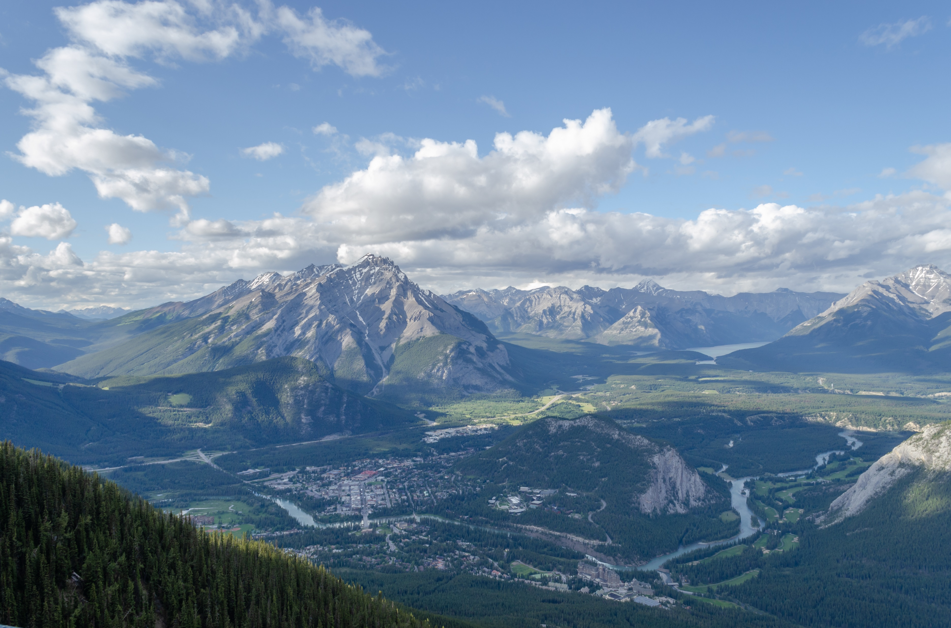
? Tìm chi tiết thể hiện cảm nhận của ông họa sĩ về cảnh thiên nhiên Sap pa và anh thanh niên? Qua các chi tiết đó, em thấy ông họa sĩ là người như thế nào?
3. Những nhân vật khác:
a) Ông họa sĩ:
- Tuy không phải là nhân vật chính của truyện, nhưng ông họa sĩ có vị trí quan trọng, mang quan điểm trần thuật của tác giả. Người kể chuyện đã nhập vào cái nhìn và suy nghĩ của nhân vật ông họa sĩ để quan sát, miêu tả từ cảnh thiên nhiên đến nhân vật chính của truyện.
- Có năng lực quan sát và tưởng tượng đầy cảm xúc của người nghệ sĩ -
- Tha thiết với vẻ đẹp của Sa Pa.
- Cách nhìn mới mẻ, tin tưởng và hi vọng vào người lao động trẻ tuổi.
=> Biết trân trọng vẻ đẹp cuộc sống và có quan điểm nghệ thuật đúng đắn.
Ông họa sĩ là điểm nhìn trần thuật
-> Tác giả muốn gửi gắm tình cảm, suy nghĩ của mình về con người và nghệ thuật (Một người nhìn cuộc đời có nhiều kinh nghiệm. Một người họa sĩ có con mắt nghệ thuật...)
+ Trước hết, ông là một nghệ sĩ chân chính, nghiêm túc, say mê đi tìm cái đẹp: "Hơn bao nhiêu người khác, ông biết rất rõ sự bất lực của nghệ thuật, của hội họa trong cuộc hành trình vĩ đại của cuộc đời... Đối với chính nhà họa sĩ, vẽ bao giờ cũng là một việc khó, nặng nhọc, gian nan".
- Những cảm xúc và suy tư của ông họa sĩ về anh thanh niên và những vấn đề của nghệ thuật, của đời sống được gợi lên từ câu chuyện của anh thanh niên, đã làm cho chân dung nhân vật chính thêm sáng đẹp và tạo được chiều sâu tư tưởng của tác phẩm.

Slide 25
3. Những nhân vật khác:
? Tìm chi tiết thể hiện cảm xúc của cô kĩ sư trong cuộc gặp gỡ với anh thanh niên ?
?Từ khi gặp anh thanh niên, cô kĩ sư có suy nghĩ gì về nghề nghiệp, cuộc sống, tình yêu ?
? Theo em anh thanh niên có ảnh hưởng như thế nào đối với cô kĩ sư?
b) Cô kĩ sư:
- Cuộc gặp gỡ bất ngờ với anh thanh niên, được nghe những điều anh tâm sự, chia sẻ về bản thân và những người khác khiến cô "bàng hoàng".
- Cô kỹ sư là một hình ảnh đẹp đẽ, biểu tượng cho sức sống mãnh liệt của tuổi trẻ: cô vừa tốt nghiệp đã tình nguyện lên miền núi Lai Châu nhận nhiệm vụ.
+ Cái "bàng hoàng" như một sự va đập giúp cô bừng dạy những tình cảm và suy nghĩ lớn lao ,đẹp đẽ:
+ Cô đánh giá, kiểm điểm đúng hơn mối tình đầu nhạt nhẽo mà cô đã từ bỏ.
+ Vững tin và quyết tâm về quyết định cho chuyến ra đi đầu đời của mình.
+ Từ quý mến, khâm phục cô dần dần thấy biết ơn vô cùng anh thanh niên. Không phải chỉ vì bó hoa to mà anh tặng mà còn vì "một bó hoa nào khác nữa, bó hoa của những háo hức và mơ mộng ngẫu nhiên anh cho thêm cô".
->Cuộc gặp gỡ đã khơi lên trong tâm hồn cô gái trẻ những tình cảm và suy nghĩ mới mẻ, cao đẹp về con người, về cuộc sống. Đó là sự đồng cảm về lý tưởng của thế hệ thanh niên Việt Nam thời chống Mỹ. Qua tâm tư của cô kĩ sư, ta nhận ra vẻ đẹp và sức mạnh của nhân vật anh thanh niên.
- Cuộc gặp gỡ đã khơi lên trong tâm tư cô gái trẻ những tình cảm và suy nghĩ mới mẻ, cao đẹp về con người, về cuộc sống. Đó là sự đồng cảm về lý tưởng của thế hệ thanh niên Việt Nam thời chống Mỹ. Đồng thời, qua tâm tư, cảm xúc của cô kỹ sư, ta nhận ra vẻ đẹp và sức mạnh của nhân vật anh thanh niên.

Slide 26
3. Những nhân vật khác:
c) Bác lái xe :
- Là người xuất hiện từ đầu tác phẩm, bác là người dẫn dắt, giới thiệu một cách sơ lược và kích thích sự chú ý về nhân vật chính của tác phẩm - "người cô độc nhất thế gian".
? Bác lái xe có vai trò gì trong tác phẩm?
? Khi bác lái xe giới thiệu hấp dẫn như vậy, điều gì sẽ xảy ra?
+ Bác là một người yêu nghề và có trách nhiệm với công việc: Đã có ba mươi năm lái xe và hiểu tường tận Sa Pa.
+ Là một con người niềm nở và cởi mở: trên khuôn mặt hồ hởi, bác giới thiệu về thiên nhiên và cảnh sắc Sa Pa; chia sẻ với ông họa sĩ và cô kỹ sư về anh thanh niên.
+ Bác là cầu nối giữa anh thanh niên với cuộc đời: Bác mua sách giúp anh; giới thiệu anh với những người bạn mới;...

Slide 27
3. Những nhân vật khác:
d) Những nhân vật được giới thiệu gián tiếp
– Anh bạn đồng nghiệp lặng lẽ cống hiến trên đỉnh Phan-xi-păng cao 3142 mét.
– Ông kĩ sư vườn rau Sa Pa hết lòng với công việc. Kiên trì, bền bỉ, làm việc trong âm thầm lặng lẽ “ngày này sang ngàykhác”. Ông ngồi im trong vườn su hào rình xem cách ong lấy phấn, thụ phận chohoa su hào. Và tự ông đi thụ phấn cho từng cây su hào để củ su hào nhân dântoàn miền Bắc ăn được to hơn, ngọt hơn. Ông kĩ sư làm cho anh thanh niên cảmthấy cuộc đời đẹp quá! Công việc thầm lặng ấy chỉ những con người nơi mảnh đất Sa Pa mói hiểu hết được ý nghĩa của nó.
– Anh cán bộ nghiên cứu bản đồ sét. Anh luôn ở trong tư thế sẵn sằng suốt ngày chờ sét. Anh đã hi sinh hạnh phúc cá nhân vì niềm đam mê công việc để khai thác “của chìm nông, của chìm sâu” dưới lòng đất làm giàu choTổ quốc.
Notes:
> Dù không xuất hiện trực tiếp trong truyện mà chỉ gián tiếp qua lời kể của anh thanh niên, song họ họ đã thể hiện được những phẩm chất vàng trong tâm hồn, cách sống . Họ là những người say mê công việc. Vì công việc làm giàu cho đất nước, họ sẵn sàng hi sinh tuổi thanh xuân, hạnh phúc và tình cảm gia đình. Cuộc sống của họ lặng lẽ và nhân ái biết bao..

Slide 28
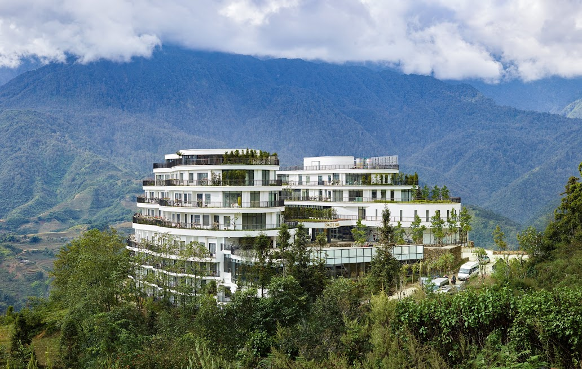
? Tất cả những nhân vật này họ có đặc điểm chung gì?
=> Hy sinh quyền lợi riêng, quên mình vì công việc chung.

Slide 29
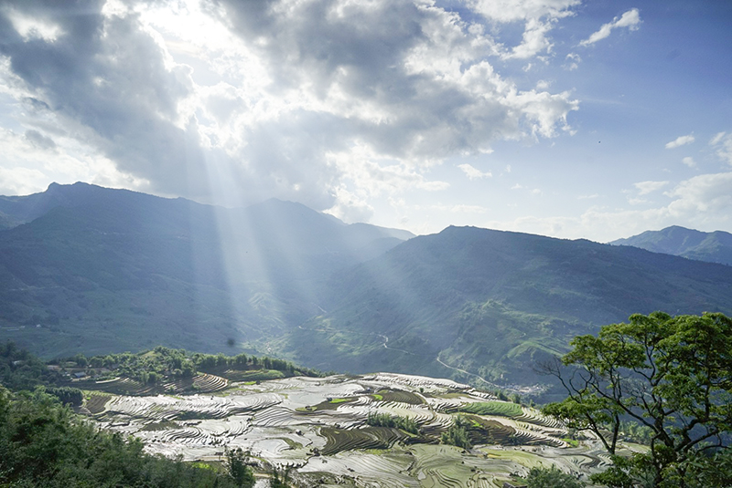
Vì sao tác giả không đặt tên cho nhân vật bằng những tên gọi cụ thể ?

Slide 30
III. Tổng kết
1. Nội dung:.
Truyện ngắn “Lặng lẽ Sa Pa” khắc họa thành công hình ảnh những conngười lao động bình thường, mà tiêu biểu là anh thanh niên làm công tác khítượng ở một mình trên đỉnh núi cao. Qua đó, truyện khẳng định vẻ đẹp của conngười lao động và ý nghĩa của những công việc thầm lặng.
=
2. Nghệ thuật:
- Xây dựng tình huống hợp lí
Cách kể chuyện tự nhiên.Chọn ngôi kể và điểm nhìn trần thuật hợp lí...
Có sự kết hợp giữa tự sự, miêu tả, biểu cảm nội tâm và trữ tình với bình luận.
- Lời văn kể chuyện trong sáng, trau chuốt, giàu chất thơ.
Notes:
> Dù không xuất hiện trực tiếp trong truyện mà chỉ gián tiếp qua lời kể của anh thanh niên, song họ họ đã thể hiện được những phẩm chất vàng trong tâm hồn, cách sống . Họ là những người say mê công việc. Vì công việc làm giàu cho đất nước, họ sẵn sàng hi sinh tuổi thanh xuân, hạnh phúc và tình cảm gia đình. Cuộc sống của họ lặng lẽ và nhân ái biết bao..

Slide 31
HƯỚNG DẪN HỌC TẬP
1. Học bài, tóm tắt văn bản:
-Cảnh sắc thiên nhiên Sa Pa.
- Vẻ đẹp anh thanh niên
- Vẻ đẹp của các nhân vật phụ.
- Nắm chắc nội dung và nghệ thuật của tác phẩm
- Ý nghĩa của truyện.
2. Soạn bài: Luyện tập viết đoạn văn tự sự có yếu tố nghị luận

Slide 32
IV. LUYỆN TẬP ĐỀ SỐ 1
Cho đoạn văn sau:
(...)“Gian khổ nhất là là lần ghi vào báo về lúc một giờ sáng. Rét bác ạ. Ở đây có cả mưa tuyết đấy. Nửa đêm đang nằm trong chăn, nghe chuông đồng hồ chỉ muốn đưa tay ra tắt đi. Chui ra khỏi chăn, ngọn đèn bão vặn to đến cỡ nào vấn thấy là không đủ sáng. Xách đèn ra vườn, gió tuyết và lặng im ở bên ngoài như chỉ chực đợi mình ra là ào ào xô tới. Cái lặng im lúc đó mới thật dễ sợ: Nó như bị gió chặt ra từng khúc, mà gió thì giống những nhát chổi lớn muốn quét đi tất cả, ném vứt lung tung.” (...)
(Lặng lẽ Sa Pa – Nguyễn Thành Long – Sách Ngữ văn 9, tập 1)
Câu 1: Đoạn văn trên là lời của nhân vật nào, được nói ra trong hoàn cảnh nào?
Câu 2: Những lời tâm sự đó giúp em hiểu gì về hoàn cảnh sống và làm việc của nhân vật? Ngoài khó khăn được nói đến trong đoạn trích trên, hoàn cảnh sống của nhân vật còn có điều gì đặc biệt?
Câu 3: Bằng hiểu biết của em về tác phẩm, hãy cho biết: Trong hoàn cảnh ấy, điều gì đã giúp nhân vật trên sống yêu đời và hoàn thành tốt nhiệm vụ?
Câu 4: Chỉ ra một câu có sử dụng phép nhân hóa trong đoạn văn trên.
Câu 5: Viết một đoạn văn tổng phân hợp làm rõ nội dung sau: Những trang văn của Nguyễn Thành Long đã khắc hoạ thiên nhiên Sa Pa thật rực rỡ, nên thơ, giàu cảm xúc.
(Đoạn văn có sử dụng phép liệt kê. Gạch 1 gạch chỉ rõ).

Slide 33
Câu 1: Đoạn văn trên là lời của nhân vật anh thanh niên, khi tâm sự với ông họa sĩ và cô kĩ sư về công việc của mình.
Câu 2:
- Những lời tâm sự đó giúp em hiểu về hoàn cảnh sống và làm việc của nhân vật: Mỗi ngày anh phải gửi bản “ốp” về “nhà”, có những lúc tưởng chừng không thể làm được. Nửa đêm dù mưa tuyết, giá lạnh, đúng giờ “ốp” thì cũng phải trở dậy ra ngoài làm việc.
+ Sống và làm việc một mình trên đỉnh núi cao 2600m, quanh năm làm bạn với mây mù và cây cỏ. Anh làm công tác khí tượng kiêm vật lí địa cầu . Công việc của anh là “đo gió, đo mưa, đo nắng,tính mây và đo chấn động mặt đất, dự báo thời tiết hằng ngày để phục vụ sản xuất và phục vụ chiến đấu”. Một công việc gian khó nhưng đòi hỏi sự chính xác, tỉ mỉ và tinh thần trách nhiệm cao.
- Hoàn cảnh sống và làm việc của anh thanh niên khá đặc biệt:
+ Hoàn cảnh sống khắc nghiệt vô cùng bởi sự heo hút, vắng vẻ; cuộc sống và công việc có phần đơn điệu, giản đơn...là thử thách thực sự đối với tuổi trẻ vốn sung sức và khát khao trời rộng, khát khao hành động. Nhưng cái gian khổ nhất đối với chàng trai trẻ ấy là phải vượt qua sự cô đơn, vắng vẻ quanh năm suốt tháng ở nơi núi cao không một bóng người.

Slide 34
Câu 3: Trong hoàn cảnh sống và làm việc đặc biệt ấy, điều đã giúp nhân vật anh thanh niên sống yêu đời và hoàn thành tốt nhiệm vụ là:
- Lòng yêu nghề và tinh thần trách nhiệm với công việc.
- Anh bíêt tổ chức sắp xếp cuộc sống của mình ở trạm khí tượng thật ngăn nắp, chủ động: Nuôi gà, trồng hoa, tự học và đọc sách ngoài giờ làm việc.
Câu 4: Chép một trong hai câu có sử dụng phép nhân hóa trong đoạn văn:
- “ Xách đèn ra vườn, gió tuyết và lặng im ở bên ngoài như chỉ chực đợi mình ra là ào ào xô tới”.
- Hoặc là câu “Cái lặng im lúc đó mới thật dễ sợ: Nó như bị gió chặt ra từng khúc, mà gió thì giống như những nhát chổi lớn muốn quét đi tất cả, ném vứt lung tung”.

Slide 35
Câu 5:
Đoạn văn tham khảo :
(1) Lặng lẽ Sa Pa của của Nguyễn Thành Long đem đến cho người đọc thưởng thức bức tranh núi rừng rộng lớp cùng tây Bắc.
(2) Bức tranh thiên nhiên được miru tả từ xa đến gần, từ bầu trời đến mặt đất.
(3) Xa xa núi cao, thác đổ trắng xóa, đường núi quanh co uốn lượng, câu cối rậm rạp, những đàn bò đủng đỉnh ăn cỏ trong những thung lũng ven đường, nắng len tới đốt cháy rừng cây… mây bị nắng xua đi cuộn tròn…
(4) Những vòm lá ướt sương…
(5) Đến gần là vờn hoa dơn, hoa thược dược vàng, tím, hồng phấn, tổ ong với đủ màu sắc rực rỡ do bàn tay của con người tạo ra.
(6) Tất cả đã làm nên một bức tranh thiên nhiên đẹp kì lạ, hấp dẫn, gợi ra cho ta bao liên tưởng và khát khao về vúng đất thơ mộng.
- Phép liệt kê :
(3) Xa xa núi cao, thác đổ trắng xóa, đường núi quanh co uốn lượng, câu cối rậm rạp, những đàn bò đủng đỉnh ăn cỏ trong những thung lũng ven đường, nắng len tới đốt cháy rừng cây… mây bị nắng xua đi cuộn tròn…
(5) Đến gần là vờn hoa dơn, hoa thược dược vàng, tím, hồng phấn, tổ ong với đủ màu sắc rực rỡ do bàn tay của con người tạo ra.

Slide 36
ĐỀ SỐ 2: Đọc đoạn trích dưới đây và trả lời câu hỏi từ 1 đến 3:
Đọc Lặng lẽ Sa Pa của Nguyễn Thành Long, hẳn các em còn nhớ: Khi được mời lên nhà anh thanh niên, họa sĩ đã nghĩ thầm: "Khách tới bất ngờ, chắc cu cậu chưa kịp quét tước dọn dẹp, chưa kịp gấp chăn chẳng hạn". Nhưng rồi, sau những câu chuyện anh kể, những việc anh làm, họa sĩ lại nghĩ: "Chao ôi, bắt gặp một con người như anh ta là một cơ hội hãn hữu cho sáng tác, nhưng hoàn thành sáng tác còn là một chặng đường dài. Mặc dù vậy, ông đã chấp nhận một sự thử thách".
Câu 1: Em hiểu cách nhìn nhận, đánh giá của họa sĩ về nhân vật anh thanh niên đã thay đổi như thế nào? Vì sao có sự thay đổi đó? Ý nghĩ sự thay đổi đó là gì?
Câu 2: Bên cạnh nhân vật họa sĩ, còn nhiều nhân vật phụ khác cũng đã góp phần làm rõ tính cách nhân vật anh thanh niên. Đó là những nhân vật nào?
Câu 3: Viết đoạn văn phân tích nhân vật họa sĩ trong tác phẩm. Trong đoạn có sử dụng khởi ngữ và thành phần phụ chú. ( Yêu cầu: gạch chân dưới các thành phần đó)

Slide 37
Câu 1:
Cách nhìn nhận, đánh giá của họa sĩ với nhân vật anh thanh niên đã thay đổi; từ chưa hiểu đến hiểu, cảm phục.
- Sự thay đổi đó có được là do những điều họa sĩ chứng kiến,nghe, thấy, và cảm nhận từ anh thanh niên.
Câu 2: Bên cạnh nhân vật anh thanh niên, trong truyện còn có những nhân vật phụ khác góp phần làm rõ tính cách nhân vật anh thanh niên. Đó là bác lái xe, cô kĩ sư trẻ, ông họa sĩ, ông kĩ sư dưới vườn rau Sa Pa và anh cán bộ nghiên cứu bản đồ sét.

Slide 38
Câu 3: Viết đoạn văn:
* Về nội dung: phân tích nhân vật họa sĩ với những biểu hiện sau:
- Tâm hồn nhạy cảm, mẫn cảm : Ông hoạ sĩ trong câu chuyện với người thanh niên mặc dù gặp gỡ rất ít phút, chỉ thoáng nghe người thanh niên kể chuyện về công việc của mình, ông cảm nhận ngay được nét đẹp tâm hồn của anh, ông cảm thấy rối bời bởi ông đã bắt gặp điều mà ông vẫn ao ước được biết »
- Là con người từng trải, hiểu đời, hiểu người sâu sắc - Là con người gắn bó với hội hoạ, có nhiều trăn trở về nghề nghiệp
=> lòng yêu nghề, say mê với nghề. Dấu ấn nghề nghiệp đã in dấu lênvẻ ngoài của ông
+ Sắp nghỉ hưu vẫn muốn vẽ tranh. ông hiểu vẽ là một công việc gian nan. Ông cảm thấy ngòi bút của mình dường như bất lực trong việc tái hiện lại vẻ đẹp cuộc sống con người. Chỉ có những người thực sự giỏi mới không tự bằng lòng với mình, tự thấy mình phải phấn đấu nhiều hơn nữa.
+ Ông càng xúc động trước những nét đẹp bình dị, đáng quý của anh thanh niên, ông càng khát khao sáng tác. Làm thế nào để phác hoạ được bức chân dung chàng trai, làm thế nào để người xem phát hiện được, cảm nhận được nét đẹp của anh như ông đang xúc động, làm thế nào để gửi gắm suy tư của ông vào bức tranh đó.
=> Quả thực ta thấy ông là một con người có tâm hồn nhạy cảm, có nhiều suy nghĩ sâu sắc về nghề nghiệp.
* Về hình thức: đoạn văn phải có dùng khởi ngữ và thành phần phụ chú.

Slide 39
ĐỀ 3
“Cháu có ông bố tuyệt lắm. Hai bố con cùng viết đơn xin ra lính đi mặt trận. Kết quả: bố cháu thắng một – không. Nhân dịp Tết, một đoàn các chú lái máy bay lên thăm cơ quan cháu ở Sa Pa. Không có cháu ở đấy. Các chú lại cử một chú lên tận đây. Chú ấy nói: nhờ có cháu góp phần phát hiện một đám mây khô mà ngày ấy, tháng ấy, không quân ta hạ được bao nhiêu phản lực Mĩ trên cầu Hàm Rồng. Đối với cháu, thật là đột ngột, không ngờ lại là như thế. Chú lái máy bay có nhắc đến bố cháu, ôm cháu mà lắc “Thế là một – hòa nhé!”. Chưa hòa đâu bác ạ. Nhưng từ hôm ấy, cháu sống thật hạnh phúc. Ơ, bác vẽ cháu đấy ư? Không, không, đừng vẽ cháu! Để cháu giới thiệu với bác những người khác đáng cho bác vẽ hơn.”
(SGK Ngữ văn 9, Tập 1, NXBGD) Câu 1: Tác giả, tác phẩm và hoàn cảnh sáng tác của tp có đoạn trích trên.
Câu 2: Tìm câu văn có chứa thành phần khởi ngữ và gạch chân dưới thành phần khởi ngữ. Câu 3: Em có cảm nhận gì về nhân vật anh thanh niên qua đoạn trích trên? Câu 4 : Trong đoạn trích trên, nhân vật anh thanh niên có nói: “Nhưng từ hôm ấy, cháu sống thật hạnh phúc”. Em hiểu như thế nào về niềm hạnh phúc của nhân vật đó? Quan niệm của em về hạnh phúc?

Slide 40
Câu 1: Tác giả: Nguyễn Thành Long- Tác phẩm: Lặng lẽ Sa pa
- Hoàn cảnh sáng tác: năm 1970, sau chuyến đi thực tế ở Lào Cai, In trong tập “Giữa trong xanh”
Câu 2: Câu văn có chứa thành phần khởi ngữ: Đối với cháu, thật là đột ngột, không ngờ lại là như thế.
Câu 3: Cảm nhận được các vẻ đẹp sau của anh thanh niên: - Nhiệt tình, hăm hở cống hiến. Đóng góp tích cực cho cuộc kháng chiến chống Mĩ cứu nước. - Khiêm nhường, vô tư, hồn nhiên - Tình cảm gia đình và tình cảm yêu nước hòa quyện, gắn bó. - Có quan niệm sống tích cực. lí tưởng sống đẹp

Slide 41
Câu 4: Niềm hạnh phúc của anh thanh niên: - Anh đã góp phần phát hiện đám mây khô giúp không quân ta hạ máy bay phản lực Mĩ trên cầu Hàm Rồng. Đó là niềm vui được cống hiến, được làm việc có ích cho đất nước. - Còn một lí do nữa khiến anh vui sướng là bằng sự làm việc hăng say, nhiệt tình, anh đã lập chiến công và có thể thi đua cùng người cha đang trực tiếp tham gia chiến đấu. Niềm hạnh phúc của chàng trai trẻ là được cùng sống và làm việc với những người thân yêu nhất vì mục đích cao cả: xây dựng và bảo vệ Tổ quốc. * Từ việc cảm nhận niềm hạnh phúc của anh thanh niên trong đoạn văn trên, HS nêu quan niệm riêng của mình về hạnh phúc. Chú ý quan niệm ấy phải phù hợp với lứa tuổi và hoàn cảnh sống hiện tại: là học sinh ngồi trên ghế nhà trường, sống trong thời bình.
Ví dụ: Hạnh phúc là được học tập, được theo đuổi những khát vọng chân chính; được thực hiện những ước mơ đem lại cuộc sống tốt đẹp cho bản thân, góp phần đem lại lợi ích chung cho xã hội; hạnh phúc là được sống trong một gia đình êm ấm, thương yêu…

Slide 42
ĐỀ SỐ 4 Đọc đoạn trích và thực hiện các yêu cầu sau:
“ Những nét hớn hở trên mặt người lái xe chợt duỗi ra rồi bẵng đi một lúc, bác không nói gì nữa. Còn nhà họa sĩ và cô gái cũng nín bặt, vì cảnh trước mặt bỗng hiện lên đẹp một cách kì lạ. Nắng bây giờ bắt đầu len tới, đốt cháy rừng cây. Những cây thông chỉ cao quá đầu, rung tít trong nắng những ngón tay bằng bạc dưới cái nhìn bao che của những cây tử kinh thỉnh thoảng nhô cái đầu màu hoa cà lên trên màu xanh của rừng. Mây bị nắng xua, cuộn tròn lại từng cục, lăn trên các vòm lá ướt sương, rơi xuống đường cái, luồn cả vào gầm xe. Giữa lúc đó, xe dừng sít lại. Hai ba người kêu lên một lúc:
- Cái gì thế ?
Bác lái xe xướng to:
- Cho xe nghỉ một lúc lấy nước. Luôn tiện bà con lót dạ. Nửa tiếng, các ông, các bà nhé.
Trong lúc mọi người xôn xao vui vẻ phía sau lưng, người lái xe quay sang nhà họa sĩ nói vội vã:
- Tôi sắp giới thiệu với bác một trong những người cô độc nhất thế gian. Thế nào bác cũng thích vẽ hắn.” (Ngữ văn 9, tập I)
Câu 1: Đoạn văn trên trích trong tác phẩm nào? Tác giả là ai?
Câu 2: Nhân vật được giới thiệu là "người cô độc nhất thế gian" trong tác phẩm đó là nhân vật nào? Vì sao nhân vật đó lại được giới thiệu là "cô độc nhất thế gian"?
Câu 3: Các lời thoại của bác lái xe trong đoạn trích là cách dẫn trực tiếp hay gián tiếp?
Câu 4: Trong câu “Những cây thông chỉ cao quá đầu, rung tít trong nắng những ngón tay bằng bạc dưới cái nhìn bao che của những cây tử kinh thỉnh thoảng nhô cái đầu màu hoa cà lên trên màu xanh của rừng.”, từ “đầu” nào dùng theo nghĩa gốc và từ “đầu” nào dùng theo nghĩa chuyển?

Slide 43
Câu 1:
- Đoạn văn trên được trích từ tác phẩm "Lặng lẽ Sa Pa"
- Tác giả Nguyễn Thành Long
Câu 2:
- Nhân vật được giới thiệu là "người cô độc nhất thế gian" trong tác phẩm đó là nhân vật Anh thanh niên làm công tác khí tượng kiêm vật lý địa cầu .
- Sở dĩ anh được giới thiệu là "người cô độc nhất thế gian" bởi: anh sống và làm việc một mình trên đỉnh Yên Sơn cao 2600m, quanh năm chỉ có cây cối và mây mù bao phủ, đã bốn năm anh chưa về nhà, anh "thèm người" đến nỗi có lần phải chặt cây chắn đường chặn xe mong gặp người để trò chuyện.
Câu 3: Các lời thoại của nhân vật Bác lái xe trong đoạn văn trên là lời dẫn trực tiếp
Câu 4: - Từ "đầu" trong cụm từ "cao quá đầu" là từ nghĩa gốc
- Từ "đầu" trrong cụm từ "nhô cái đầu màu hoa cà" là từ ngữ nghĩa chuyển

Slide 44
ĐỀ 5 Đọc đoạn trích sau rồi trả lời câu hỏi:
"Phải, người họa sĩ già vừa nói chuyện, tay vừa hí hoáy vào cuốn sổ tì lên đầu gối. Hơn bao nhiêu người khác, ông biết rất rõ sự bất lực của nghệ thuật, của hội họa trong cuộc hành trình vĩ đại là cuộc đời. Ông thấy ngòi bút của ông bất lực trên từng chặng đường đi nhỏ của ông, nhưng nó như là một quả tim nữa của ông, hay chính là quả tim cũ được “đề cao” lên, do đó mà ông khao khát, mà ông yêu thêm cuộc sống. Thế nhưng, đối với chính nhà họa sĩ, vẽ bao giờ cũng là một việc khó, nặng nhọc, gian nan. Làm một bức chân dung, phác họa như ông làm đây, hay rồi vẽ dầu, làm thế nào làm hiện lên được mẫu người ấy? Cho người xem hiểu được anh ta, mà không phải hiểu như một ngôi sao xa? Và làm thế nào đặt được chính tấm lòng của nhà họa sĩ vào giữa bức tranh đó? Chao ôi, bắt gặp một con người như anh ta là một cơ hội hãn hữu cho sáng tác, nhưng hoàn thành sáng tác còn là một chặng đường dài. Mặc dù vậy, ông đã chấp nhận sự thử thách.“ ( Nguyễn Thành Long, Lặng lẽ Sapa)
Câu 1: đoạn trích trên nói về ai? Trong đoạn trích trên chủ yếu sử dụng kiểu ngôn ngữ nào?
Câu 2: Ghi lại 1 câu văn trong đoạn trích có thành phần biệt lập và cho biết đó là thành phần biệt lập nào?
Câu 3: Bộ phận in đậm trong câu văn “Ông thấy …cuộc sống” sử dụng biện pháp tu từ gì? Nêu tác dụng của biện pháp tu từ ấy?
Câu 4: Trình bày cảm nhận của em về nhân vật người họa sĩ già trong đoạn trích trên bằng 01 đoạn văn diễn dịch (khoảng 10 dòng).

Slide 45
Câu 1: đoạn trích trên nói về ông họa sĩ. Đoạn trích chủ yếu sử dụng ngôn ngữ độc thoại nội tâm.
Câu 2: “Chao ôi ta bắt gặp…..chặng đường dài”. TPBL chao ôi- TPCT.
Câu 3: sd biện pháp so sánh.
Td: cho thấy tầm quan trọng của ngòi bút người họa sĩ già trong việc tạo nên sự sống đích thực của cđ ông.
Câu 4: Ông có những suy nghĩ rất đẹp về nghệ thuật và con người:
- Ông là một người nghệ sĩ chân chính luôn khao khát nghệ thuật, khát khao sáng tác. Luôn tìm kiếm vẻ đẹp trong cuộc sống để đưa vào nghệ thuật.
- Ông luôn trăn trở phải vẽ được cái gì mà suốt đời mình thích.
- Ông là người nghệ sĩ nhiều kinh nghiệm và óc quan sát tinh tế: (căn phòng, vườn hoa và chân dung anh thanh niên đều được miêu tả qua lăng kính của người họa sĩ).

Slide 46
ĐỀ SỐ 6:Đọc đoạn trích sau:
Họa sĩ nghĩ thầm: “Khách tới bất ngờ, chắc cu cậu chưa kịp quét tước dọn dẹp, chưa kịp gấp chăn chẳng hạn”. Ông rất ngạc nhiên khi bước lên bậc thang bằng đất, thấy người con trai đang hái hoa. Còn cô kĩ sư chỉ “ồ” lên một tiếng! Sau gần hai ngày, qua ngót bốn trăm cây số đường dài cách Hà Nội, đứng trong mây mù ngang tầm với chiếc cầu vồng kia, bỗng nhiên lại gặp hoa dơn, hoa thược dược, vàng, tím, đỏ, hồng phấn, tổ ong,… ngay lúc dưới chân kia là mùa hè, đột ngột và mừng rỡ, quên mát e lệ, cô chạy đến bên người con trai đang cắt hoa. Anh con trai, rất tự nhiên nhứ với một người bạn đã quen thân, trao bó hoa đã cắt cho người con gái, và cũng rất tự nhiên, cô đỡ lấy.
(Lặng lẽ Sa Pa, Nguyễn Thành Long, SGK Ngữ văn 9)
Câu 1: Cô kĩ sư trong đoạn văn trên giữ vai trò như thế nào trong tác phẩm Lặng lẽ Sa Pa?
Câu 2: Giải thích ý nghĩa nhan đề tác phẩm?
Câu 3: Đoạn văn trên giúp em hiểu gì về nhân vật anh thanh niên – nhân vật chính trong truyện?
Câu 4.Vì sao ông họa sĩ rất bất ngờ, ngạc nhiên?
Câu 5: Ứng xử của anh thanh niên trong đoạn văn trên đã để lại ấn tượng tốt đẹp. Từ nhận xét đó, em hãy trình bày suy nghĩ của mình về cách ứng xử đối với mọi người trong cuộc sống bằng một đoạn văn khoảng 2/3 trang giấy thi.

Slide 47
Câu 1:
- Góp phần làm nổi bật tư tưởng, chủ đề của truyện
- Làm nổi bật vẻ đẹp của anh thanh niên
- Cô cũng là một đại diện tiêu biểu cho vẻ đẹp của thanh niên thế hệ lúc bấy giờ
Câu 2:
“Lặng lẽ Sa Pa” : Đảo ngữ ⟶ Gợi:
+ Khung cảnh êm đềm, thanh tĩnh của miền đất Sa Pa.
+ Ẩn dụ: Vẻ đẹp của con người và cuộc sống Sa Pa. (Cuộc sống thanh bình, con người khiêm nhường). Những vẻ đẹp ấy tiềm ẩn, lắng xuống chiều sâu chứ không khoa trương, ồn ã.
Câu 3: Anh thanh niên là một người có tinh thần trách nhiệm trong cuộc việc; là người gọn gàng, biết thu xếp cuộc sống, là người lạc quan, yêu đời.

Slide 48
Câu 4: Ông họa sĩ bất ngờ vì: -Cách nhìn nhận đánh giá về anh thanh niên của ông họa sĩ có sự thay đổi: từ chưa hiểu đến hiểu và cảm phục. Lúc đầu, ông chưa gặp, chưa hiểu về anh thanh niên. Sau đó ông được chứng kiến, được nghe và cảm nhận về anh. -Anh còn trẻ, sống một mình nhưng rất gọn gàng, ngăn nắp, khoa học
Câu 5:
- Mở đoạn: Giới thiệu:
Ứng xử: cách cư xử, giao tiếp, trò chuyện, trao đổi với nhau bằng những hành động rất đời thường hằng ngày. Tuy nhiên đối phương có thể nhìn vào đó để đánh giá được con người bạn như thế nào.
- Thân đoạn:
- Vì sao cần cư xử có văn hóa?
+ Tạo nên mối quan hệ tốt đẹp, hài hòa với mọi người
+ Đánh giá được bản thân mỗi người….
- Những người ứng xử có văn hóa luôn được mọi người yêu quý, tôn trọng.
- Nhưng bên cạnh đó vẫn còn những người ứng xử thiếu văn hóa, nói tục, chửi bậy,…
- Liên hệ bản thân

Slide 49
ĐỀ SỐ 7:Đọc đoạn trích sau:
- Hồi chưa vào nghề, những đêm bầu trời đen kịt, nhìn kĩ mới thấy một ngôi sao xa, cháu nghĩ ngay ngôi sao lẻ loi kia một mình. Bây giờ làm nghề này cháy không nghĩ như vậy nữa. Và khi ta làm việc, ta với công việc là đôi, sao gọi là một mình được. Huống chi việc của cháu gắn liền với việc của bao anh em, đồng chí dưới kia. Công việc của cháu gian khổ thế đấy, chứ cất nó đ, cháu buồn đến chết mất. Còn người thì ai chả “thèm” ở bác? Minh sinh ra là gì, mình đẻ ở đâu, mình vì ai mà làm việc? Đấy, cháu tự nói với cháu thế đấy.
(Trích Ngữ văn 9, tập một, NXB Giáo dục)
Câu 1: Đoạn văn trên là lời của ai nói với ai? Lời nói đó được nói trong hoàn cảnh nào. Hình thức ngôn ngữ nào được sử dụng trong đoạn trích? Dấu hiệu giúp em nhận ra điều ấy?
Câu 2: Đọc đoạn trích trên em thấy nhận vật cháu có những phẩm chất gì?
Câu 3. Câu văn: “Mình sinh ra là gì, mình đẻ ở đâu, mình vì ai mà làm việc” giúp em hiểu gì về nhân vật trong truyện?
Câu 4: Từ phẩm chất của nhân vật cháu trong đoạn trích trên và những hiểu biết về thực tế cuộc sống, em hãy trình bày suy nghĩ về nhiệt huyết của thế hệ trẻ Việt Nam đối với con người và cuộc đời trong giai đoạn hiện nay bằng một đoạnvăn có độ dài khoảng 2/3 trang giấy thi.

Slide 50
Câu 1.
- Lời của anh thanh niên nói với bác họa sĩ
- Hoàn cảnh: cuộc trò chuyện của anh thanh niên với bác họa sĩ khi bác lên thăm nhà của anh trên đỉnh Yên Sơn
- Hình thức ngôn ngữ: Đối thoại
- Dấu hiệu: Bắt đầu bằng gạch đầu dòng, báo hiệu lời nói đối thoại trong cuộc giao tiếp.
- Tên nhân vật: anh thanh niên
- Hình thức ngôn ngữ: đối thọai
- Dấu hiệu: dấu gạch đầu dòng đánh dấu lời nói trực tiếp
Câu 2. Phẩm chất của anh thanh niên:
- Có quan niệm đúng đắn về công việc: ta với việc là một đôi, không thấy cô đơn, lẻ loi.
- Anh không lẻ loi, đơn độc mà tìm thấy những người bạn đồng hành trên con đường mình đã chọn: ông kĩ sư vườn rau Sa Pa, anh cán bộ địa chất lập bản đồ sét
- Yêu công việc của mình
- Lối sống đẹp, có tinh thần trách nhiệm cao.

Slide 51
Câu 3: Anh thanh niên là người: Anh đã có những suy nghĩ thật đúng, thật giản dị mà sâu sắc về công việc, về cuộc sống. Có lẽ đây là những tâm sự chân thành và sâu sắc nhất của anh: “…mình vì ai mà làm việc”. Dù đang một mình nhưng anh tự hiểu mình đang cùng với bao nhiêu người khác làm việc, làm việc vì con người, vì cuộc sống, nên không còn thấy cô đơn nữa.
Câu 4. Đoạn văn cần đảm bảo một số nội dung sau:
- Nhiệt huyết là lòng đam mê, hăng say khi thực hiện một công việc nào đó
- Lòng nhiệt huyết là yếu tố cần thiết để giúp chúng ta thành công đặc biệt là thế hệ trẻ.
- Ý nghĩa của lòng nhiệt huyết:
+ Động lực thôi thúc ta không ngừng cố gắng.
+ Là động lực giúp ta vượt qua mọi khó khăn, thử thách
+ Giúp ta vươn đến thành công
+ Thúc đẩy xã hội phát triển….
- Mở rộng:
+ Bên cạnh đó vẫn còn những kẻ sống hợi hợt không có mục tiêu, không có nhiệt huyết phấn đấu
+ Những kẻ như vậy dễ dàng thất bại, và là một trong những yếu tố khiến xã hội thụt lùi
- Liên hệ bản thân

